Slide 1



Le cahier des charges fonctionnel
1 ) Définition d’un cahier des charges fonctionnel
Un cahier des charges fonctionnel (CDCF) est un document qui permet de fixer les règles pour qu'un projet soit mené à bien, sans surprise, et de déterminer les devoirs et les droits de chaque participant.
Ce document est très important et doit être respecté lors de la réalisation d'un projet.
Il fait office de contrat.
Cette photo par Auteur inconnu est soumise à la licence CC BY

Slide 2

Le cahier des charges fonctionnel
2 ) qui est concerné par ce contrat ?
Dans un projet, deux personnes sont concernées
Le client que l’on appelle aussi demandeur ou maître d’ouvrage souhaite un objet technique qui permettra de répondre à ses besoins
Le concepteur que l’on appelle aussi maître d’œuvre a pour fonction de concevoir cet objet technique
Cette photo par Auteur inconnu est soumise à la licence CC BY-NC-ND

Slide 3

Le cahier des charges fonctionnel
Le client explique, de façon précise son besoin, et impose des contraintes au concepteur.
Le concepteur essaie de comprendre ce que veut le client. Il va l’écouter et en utilisant des outils ( bête à cornes, pieuvre, diagramme des exigences), il va identifier la fonction principale de l’objet à concevoir et les contraintes qu’il va devoir respecter pour que le client soit satisfait.
Les informations liées au projet seront notées dans un document que l’on appelle « cahier des charges ». Celui-ci sera lu et signé par les deux parties. Il fera office de contrat.
Cette photo par Auteur inconnu est soumise à la licence CC BY-NC-ND

Slide 4
Le cahier des charges fonctionnel
3 ) Comment sont notées les informations dans un cahier des charges ?
Un cahier des charges peut prendre plusieurs formes mais les informations à noter dans le document seront toujours les mêmes.
On doit, dans un premier temps, présenter le projet et définir son origine.
Dans un deuxième temps, noter la fonction principale de l’objet à réaliser
Et dans un troisième temps, nous devons lister toutes les contraintes que le concepteur devra respecter en les précisent par des critères et des niveaux d’acquisition

Slide 5
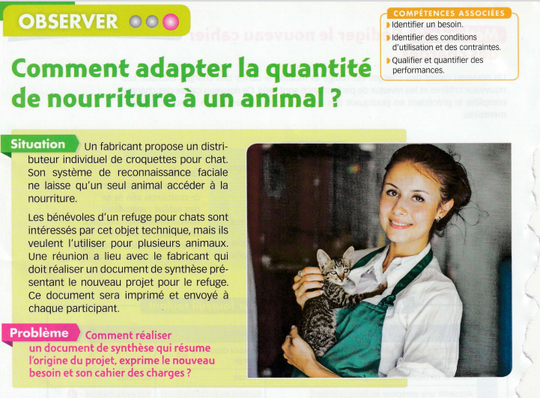
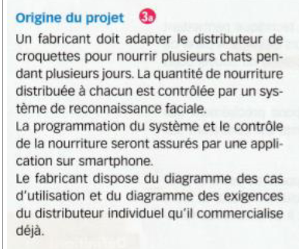
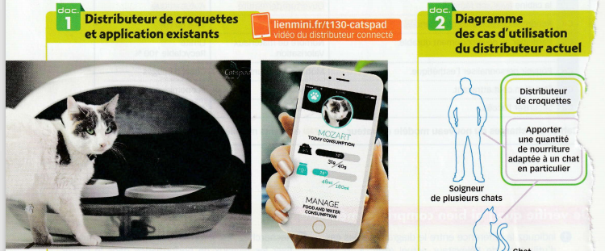
Le cahier des charges fonctionnel
On doit, dans un premier temps, présenter le projet et définir son origine.
Exemple d’informations indiquées par un client
Document à noter
dans le cahier des charges
Et qui présente le projet

Slide 6
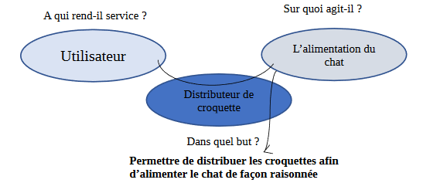
Le cahier des charges fonctionnel
Dans un deuxième temps, noter la fonction principale de l’objet à réaliser
La bête à corne permet d’identifier la fonction principale de l’objet et peut être intégrée dans le cahier des charges.

Slide 7
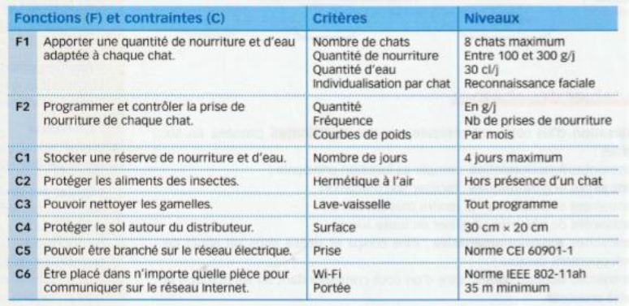
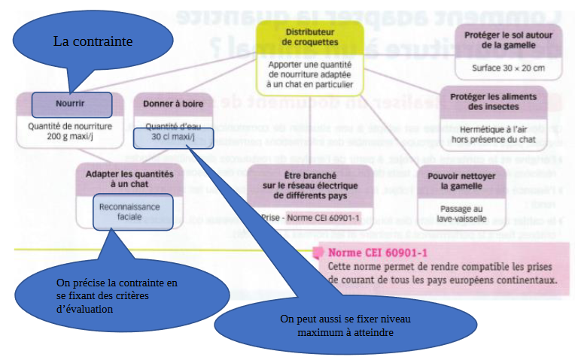
Le cahier des charges fonctionnel
Et dans un troisième temps, nous devons lister toutes les contraintes que le concepteur devra respecter en les précisent par des critères et des niveaux d’acquisition
Les contraintes peuvent être notées dans un cahier des charges de deux façons
Dans un tableau
OU
En plaçant le diagramme des exigences

Slide 8
Le cahier des charges fonctionnel
Si vous réaliser le tableau, celui-ci doit être composé de quatre colonnes
Les niveaux permettent d’attribuer un niveau d’exigence à la fonction ou à la contrainte. Elle s’exprime le plus souvent par un nombre ou une unité.
On définit la fonction ou la contrainte par une phrase commençant par un verbe à l’infinitif
Les critères permettent de mesurer la fonction ou la contrainte (vitesse, dimension, masse tension).
Les fonctions et contraintes sont désignées par une lettre et classées par un chiffre

